Slide 1
ГАУ «КЦСОН города КАМЕНСКА – УРАЛЬСКОГО»
ШКОЛА ПОЖИЛОГО ВОЗРАСТА
НАПРАВЛЕНИЕ : «САДОВОДЫ И ОГОРОДНИКИ»
Тема: Выращиваем грибы в домашних условиях
Руководитель: Специалист по социальной работе Холкина С.А.

Slide 2
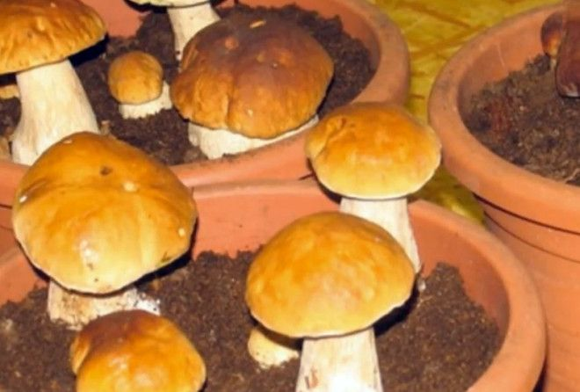
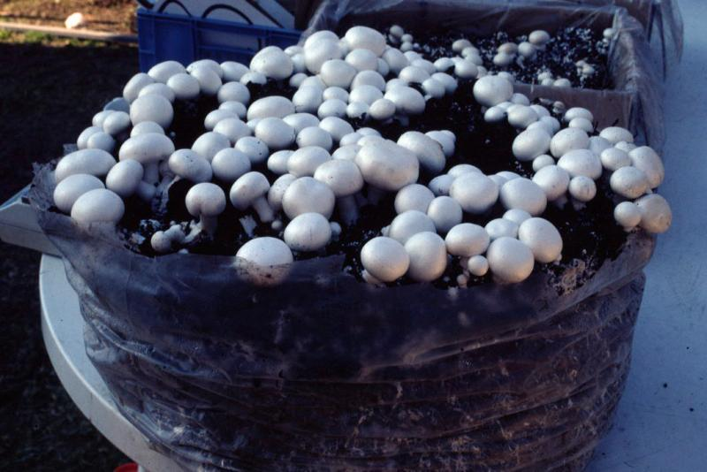
Выращиваем грибы в домашних условиях
Выращивание грибов на подоконнике или балконе в квартире не настолько сложный процесс, как может показаться. Если соблюдать технологию посадки и ухода, подготовить питательный субстрат и качественный мицелий, можно наслаждаться утонченным вкусом грибных блюд круглый год. Причем вы можете выбрать свою любимую грибную культуру.
При правильном подходе дома можно вырастить любые грибы: от незатейливых вешенок до капризных боровиков.

Slide 3
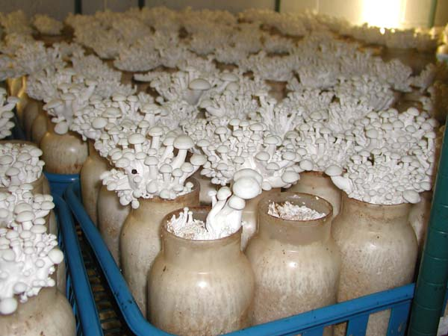
Основные способы разведения грибов в квартире
Для квартирного грибоводства прекрасно подойдут балконные конструкции на нижних этажах, которые находятся в тени либо «смотрят» на север или запад. Подоконники тоже стоит выбирать в комнатах, выходящих окнами на эти направления.
Для грибной делянки можно использовать разные емкости: ящики, ведра, пластиковые пакеты. Также их растят на чурках – небольших бревнышках, в готовых наборах.
Если ничего этого нет, можно использовать для первых опытов грибоводства трехлитровые банки. Способ разведения в банке ничем не отличается от выращивания в горшке или контейнере. Но лучше выбирать емкости с широким горлышком. В обычных банках хорошо растут только опята, так как у них тоненькие ножки, позволяющие пройти в горловину.

Slide 4
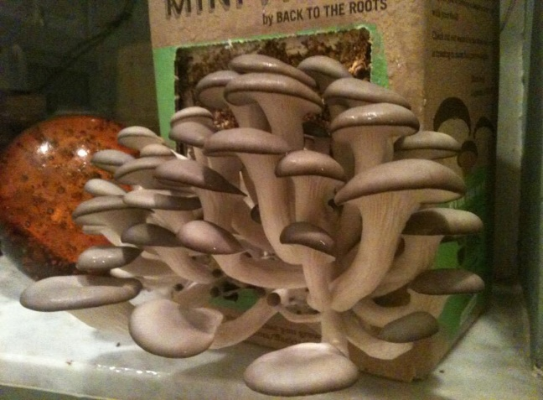
На подоконнике
В искусственных условиях произрастают 25 грибных видов. Большинство из них реально развести в городской квартире. Главное, создать необходимый микроклимат. На подоконнике проще всего вырастить опята, но можно попробовать и лисички, боровики.
Вешенки наиболее неприхотливы, но для их разведения лучше использовать отдельные помещения, например, кладовые, поскольку споры этих грибов способны вызвать аллергию. А у шампиньонов питательная смесь издает нериятный запах.
Если вы решили развести плантацию на подоконнике, окна должны находиться на западной либо северной стороне, чтобы избежать прямых лучей солнца. Окна, выходящие на остекленный балкон либо лоджию, не годятся – возникнут сложности с проветриванием и регулировкой температуры.
Популярные методы «подоконного» выращивания грибов:
в банках из стекла и пластика;
в горшочках либо контейнерах;
в коробочках-грибницах.

Slide 5
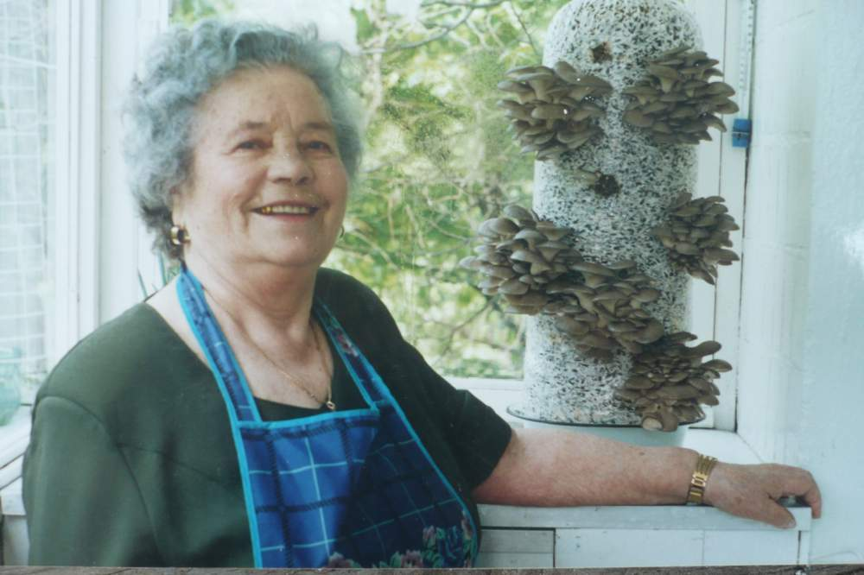
На утепленном балконе
Для балконного метода подойдет любая грибная культура: боровики, лисички, шампиньоны, вешенки, опята, китайские и корейские древесные грибы. Последние три вида выращивают в пластиковых пакетах, контейнерах, на чурбачках.
Белые грибы и лисички можно высаживать даже в цветочные горшки, а шампиньоны – в ящики.
Главное достоинство балконного выращивания – экономия площадей. Емкости для грибов устанавливают ярусно на стеллажных полочках. Помимо этого, нет запаха от питательной смеси для шампиньонов, проще регулировать температуру.

Slide 6
Подготовка субстрата – почвы для роста грибов
В качестве субстрата для опят или вешенок применяют опилки, солому, лузгу семечек, отруби. На составляющих почвосмеси не допускается наличие гнилостных либо плесневых вкраплений. Часто используют смесь древесных опилок лиственных пород с соломой. Для улучшения состава можно добавить отруби, кофейный жмых, растительные остатки.
Как приготовить почвосмесь:
Ингредиенты смешиваются и стерилизуются в банках либо кипятятся в тазу.
Стерилизованная смесь рассыпается тонким слоем и слегка просушивается либо отжимается.
Получившийся состав укладывается в баночки до «плечиков» или в контейнеры, цветочные горшки.
Для боровиков или лисичек используется иной метод приготовления субстрата. Проще всего – набрать земли в лесу на том месте, где вы обнаружили грибную семейку.
Но можно создать почвосмесь и самостоятельно. Она состоит из земли для газонных растений, березовых листьев, хвои, сухой травы, мха. Можно добавить опилки или солому. При этом способе перед высадкой состав промывают в горячей воде и сушат.

Slide 7
Высадка грибов
Прежде чем осуществить посадку мицелия для выращивания грибницы, нужно приобрести грибной посевной материал. Его покупают в садово-огородных магазинах либо заказывают в интернете.
Посадочная методика зависит от типа грибов. Если это вешенки или опята, субстрат перемешивают с посевным материалом и эту субстанцию закладывают в емкости.
При разведении лесных грибов, которые растут на грунте, горшки заполняют почвосмесью, а мицелий закладывают в ямки. Засыпают сверху субстратом и опрыскивают из распылителя. Такие культуры предпочитают селиться рядышком с крупными растениями. Знатоки считают, что лучшими соседями станут лилии. В качестве эксперимента можно подсадить споры и к другим зеленым питомцам.

Slide 8
Дальнейший уход
Банки выставляют на подоконник, оборачивают темным материалом или помещают в короба из картона. Мицелию для развития нужна темнота. Марлю на горловинах спрыскивают водой каждый день. С горшочками и контейнерами поступают также, но обматывать марлей их не нужно.
Приблизительно через 14 дней в почвосмеси прорастают белесые ниточки грибницы. Столбик термометра должен указывать на 25 градусов. Как только проклюнутся шляпки, температуру понижают до 15 градусов.
Дальнейший уход за грибными культурами:
Марля снимается. Если растят опята, горловина оборачивается картонной полосой шириной 10–15 см. Она будет служить опорой для их ножек.
Картонный круг и пространство над грибками каждый день опрыскиваются водой. Окно лучше слегка затенить, чтобы солнце не убило нежные ростки.
Семейки или плодовые тела выкручиваются, а не срезаются. Место изъятия засыпается субстратом и опрыскивается – там появится новый грибок.
В среднем период плодоношения грибов – 40 дней. Новые партии появляются каждые 10–15 суток. После сбора первого урожая температуру снова необходимо повысить до 25 градусов. После четырех циклов нужно приживлять новую грибницу.

Slide 9
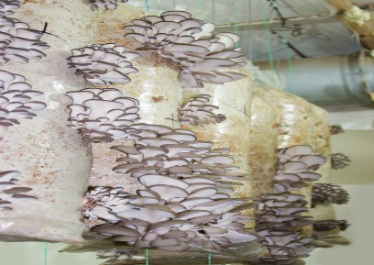
Тонкости разведения на балконе или лоджии
Перед тем как вырастить грибы в квартире, балконное помещение утепляют и укладывают гидроизоляцию для сохранения влажности. Дальнейшая технология зависит от того, какая культура выбрана. Можно установить стеллажи, а растить древесные грибы в пакетах удобно в подвешенном виде. Для этого устанавливают стойки с вешалками или монтируют в потолочное перекрытие крюки для подвеса.
Выращивание в полиэтиленовых пакетах
Очень удобный способ разведения древесных культур: вешенок, опят, большинства видов китайских, корейских и японских грибов. Весь процесс разведения можно поделить на три стадии по три этапа:
Этап | Подготовка | Посадка | Уход
1 | Закупают полиэтиленовые пакеты, предпочтительно непрозрачные, для защиты мицелия от света. Оптимальный объем 5–15 кг. | Посевной материал и почвосмесь перемешивают на столе, а потом помещают в мешки. Либо заполняют его слоями – пять сантиметров субстрата и полсантиметра мицелия. | До появления первых всходов грибы держат в темноте. Ртутный столбик термометра должен показывать 20–25 градуса тепла. Поддерживать режим поможет обогреватель или тепловентилятор.
2 | Заготавливают субстрат по той же схеме, как при выращивании на подоконнике. | Делают в стенках мешков прорези до двух сантиметров длиной. Расстояние между ними составляет 10–13 см. Сквозь прорези будут прорастать грибы. Размер плодовых тел прямо пропорционален длине отверстий. | Когда в прорезях покажутся белые нити и крошечные грибки, температуру понижают до 15 градусов. Юные грибочки опрыскивают водой. Влажность держат на уровне 90 процентов или больше. Можно поставить увлажнитель или тазики с водой.
3 | Дезинфицируют балконное помещение: опрыскивают раствором сульфата, а стенки и потолок покрывают смесью известки и медного купороса. Можно оббить их плотным полиэтиленом. | Мешки с почвосмесью раскладывают на стеллажах либо привешивают к потолку. | Для развития грибов нужно неяркое освещение. Можно установить лампу дневного света или фито-лампу с естественным спектром. На ночь свет выключают. Созревшие грибы не срезают – нужно выкрутить каждое семейство из почвы.

Slide 10
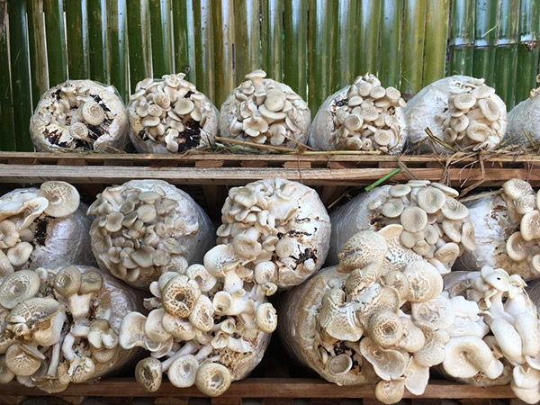
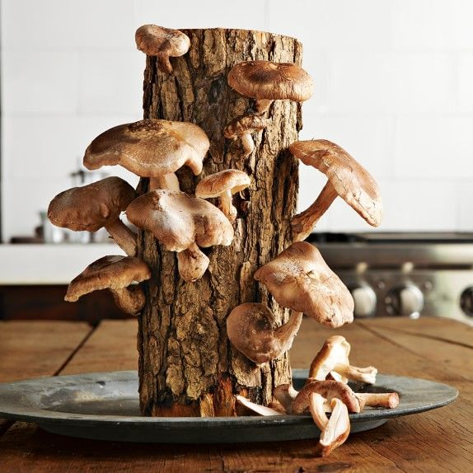
После сборки урожая цикл повторяется – почвосмесь проливают, температуру поднимают до 25 градусов. Первые два-три плодоношения самые богатые, после четвертого урожая смесь утилизируют или направляют в компостную кучу.
Выращивание на чурках – коротких бревнах
На лоджии можно вырастить древесные грибы и на чурках. Подготавливают несколько обрубков с корой, без веточек и гнили сечением от 10 до 20 см, от 40 до 100 см в длину. Бревнышки подходят лишь от лиственных пород. После спиливания дерева посадку производят не ранее чем через месяц.

Slide 11
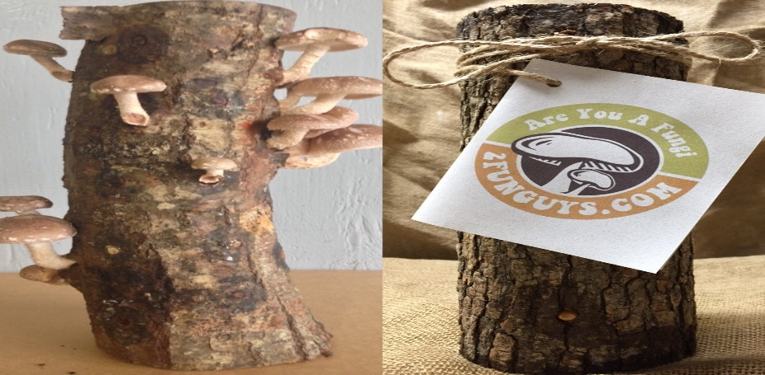
Как развести грибную делянку в доме этим методом:
Бревнышки замочите в воде, придавив грузом.
Когда чурки пропитаются влагой, выньте и просушите их.
Просверлите в древесине в шахматном порядке восьмимиллиметровые отверстия глубиной 40 мм с дистанцией 10 см.
В дырочки заложите мицелий, обматывают бревна хлопковыми лоскутами и ставят на лоджию, где поддерживается температура в диапазоне 20–25 градусов.
Разрастание грибницы в этом случае происходит дольше – от месяца до нескольких.
Когда белесые нити проявятся в дырочках, чурки на треть вкапываются вертикально в ведра либо кадки с грунтом для цветов, ткань снимается, температура понижается до 15 градусов. Землю периодически поливают.
Плодоношение при таком способе продолжается от трех до семи лет.

Slide 12
Выращивание шампиньонов в ящиках
Эта грибная культура требовательна к почвосмеси. Ее проще прикупить в магазине садовых товаров, но можно сделать и собственноручно.
Для компоста потребуется солома либо пшеничные зерна, конский навоз, мочевина, тертый мел, гипс и суперфосфат в пропорции 100:50:2:5:8:2. Если взять центнер соломы, почвосмеси хватает на три «квадрата» засева. Используют и иной состав: куриный помет, солома, гипс, вода, алебастр в соотношении 100:100:8:300:4.
Как приготовить компост:
Замочите солому в большом тазу. Через сутки выложите слоями соломенные и навозные пласты в высокую кучку – примерно по 3–4 слоя каждого компонента. Делать это нужно на улице под навесом либо в отдельной комнате с хорошей вентиляцией.
Каждый соломенный слой при выкладке намочите водой, добавьте мочевину и суперфосфат.
Перемешивайте кучу с интервалом в пять суток, чтобы активизировать процесс компостирования. Через 25 дней проверьте, готов ли компост. Качественная почвосмесь при надавливании пружинит.
Охладите субстанцию до 25 градусов и помещаем в контейнеры с дренажными отверстиями так, чтобы слой смеси был 25–30 см.
Шампиньонный мицелий бывает зерновым или компостным. Первый тип хранят в пластиковом пакетике при температуре менее четырех градусов не больше шести месяцев. Для высаживания надо около 400 г подобного посевного материала на «квадрат». Второй остается живым при температуре не больше 20 градусов 20 дней, при нуле – год. Его требуется полкило на квадратный метр.1

Slide 13
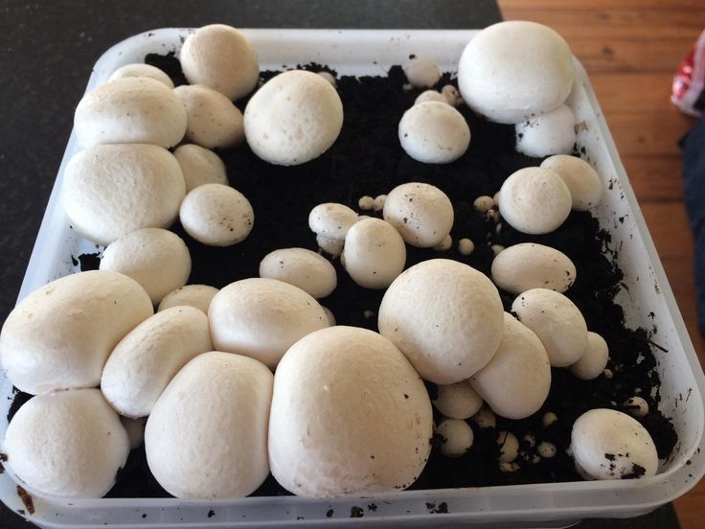
Зерновой посевной материал раскладывают по субстрату, сверху насыпают слой почвосмеси около 4 см. Для высадки компостного материала слегка поднимают совочком грунт и укладывают лепешку диаметром 3 см шахматно на дистанции 25 см.
Ящики для грибов прикрывают плотной тканью типа мешковины, периодически опрыскивают, а балкон регулярно проветривают.
Температура должна быть в диапазоне от 24 до 26 градусов. Спустя 14 дней ртутный столбик нужно опустить до 18 градусов. Когда проклюнутся первые грибки, покрытие нужно снять. Но на ящики не должен попадать солнечный свет.
Первый урожай можно ожидать спустя 60 дней после посадки. С одного «квадрата» реально собрать до 10 кг грибов. Подросшие шампиньоны лучше выкручивать в процессе сбора и присыпать место изъятия субстратом. Так быстрее появятся новые плодовые тела. Если грибы перезрели и потемнели под шляпками, в пищу они не годятся, их надо собрать и утилизировать.
При правильном подходе, терпении и аккуратности в квартире реально вырастить практически любую грибную культуру. Это позволит обеспечить семью вкусным продуктом без длительных лесных походов.

Slide 14
СПАСИБО ЗА ВНИМАНИЕ

